Slide 1
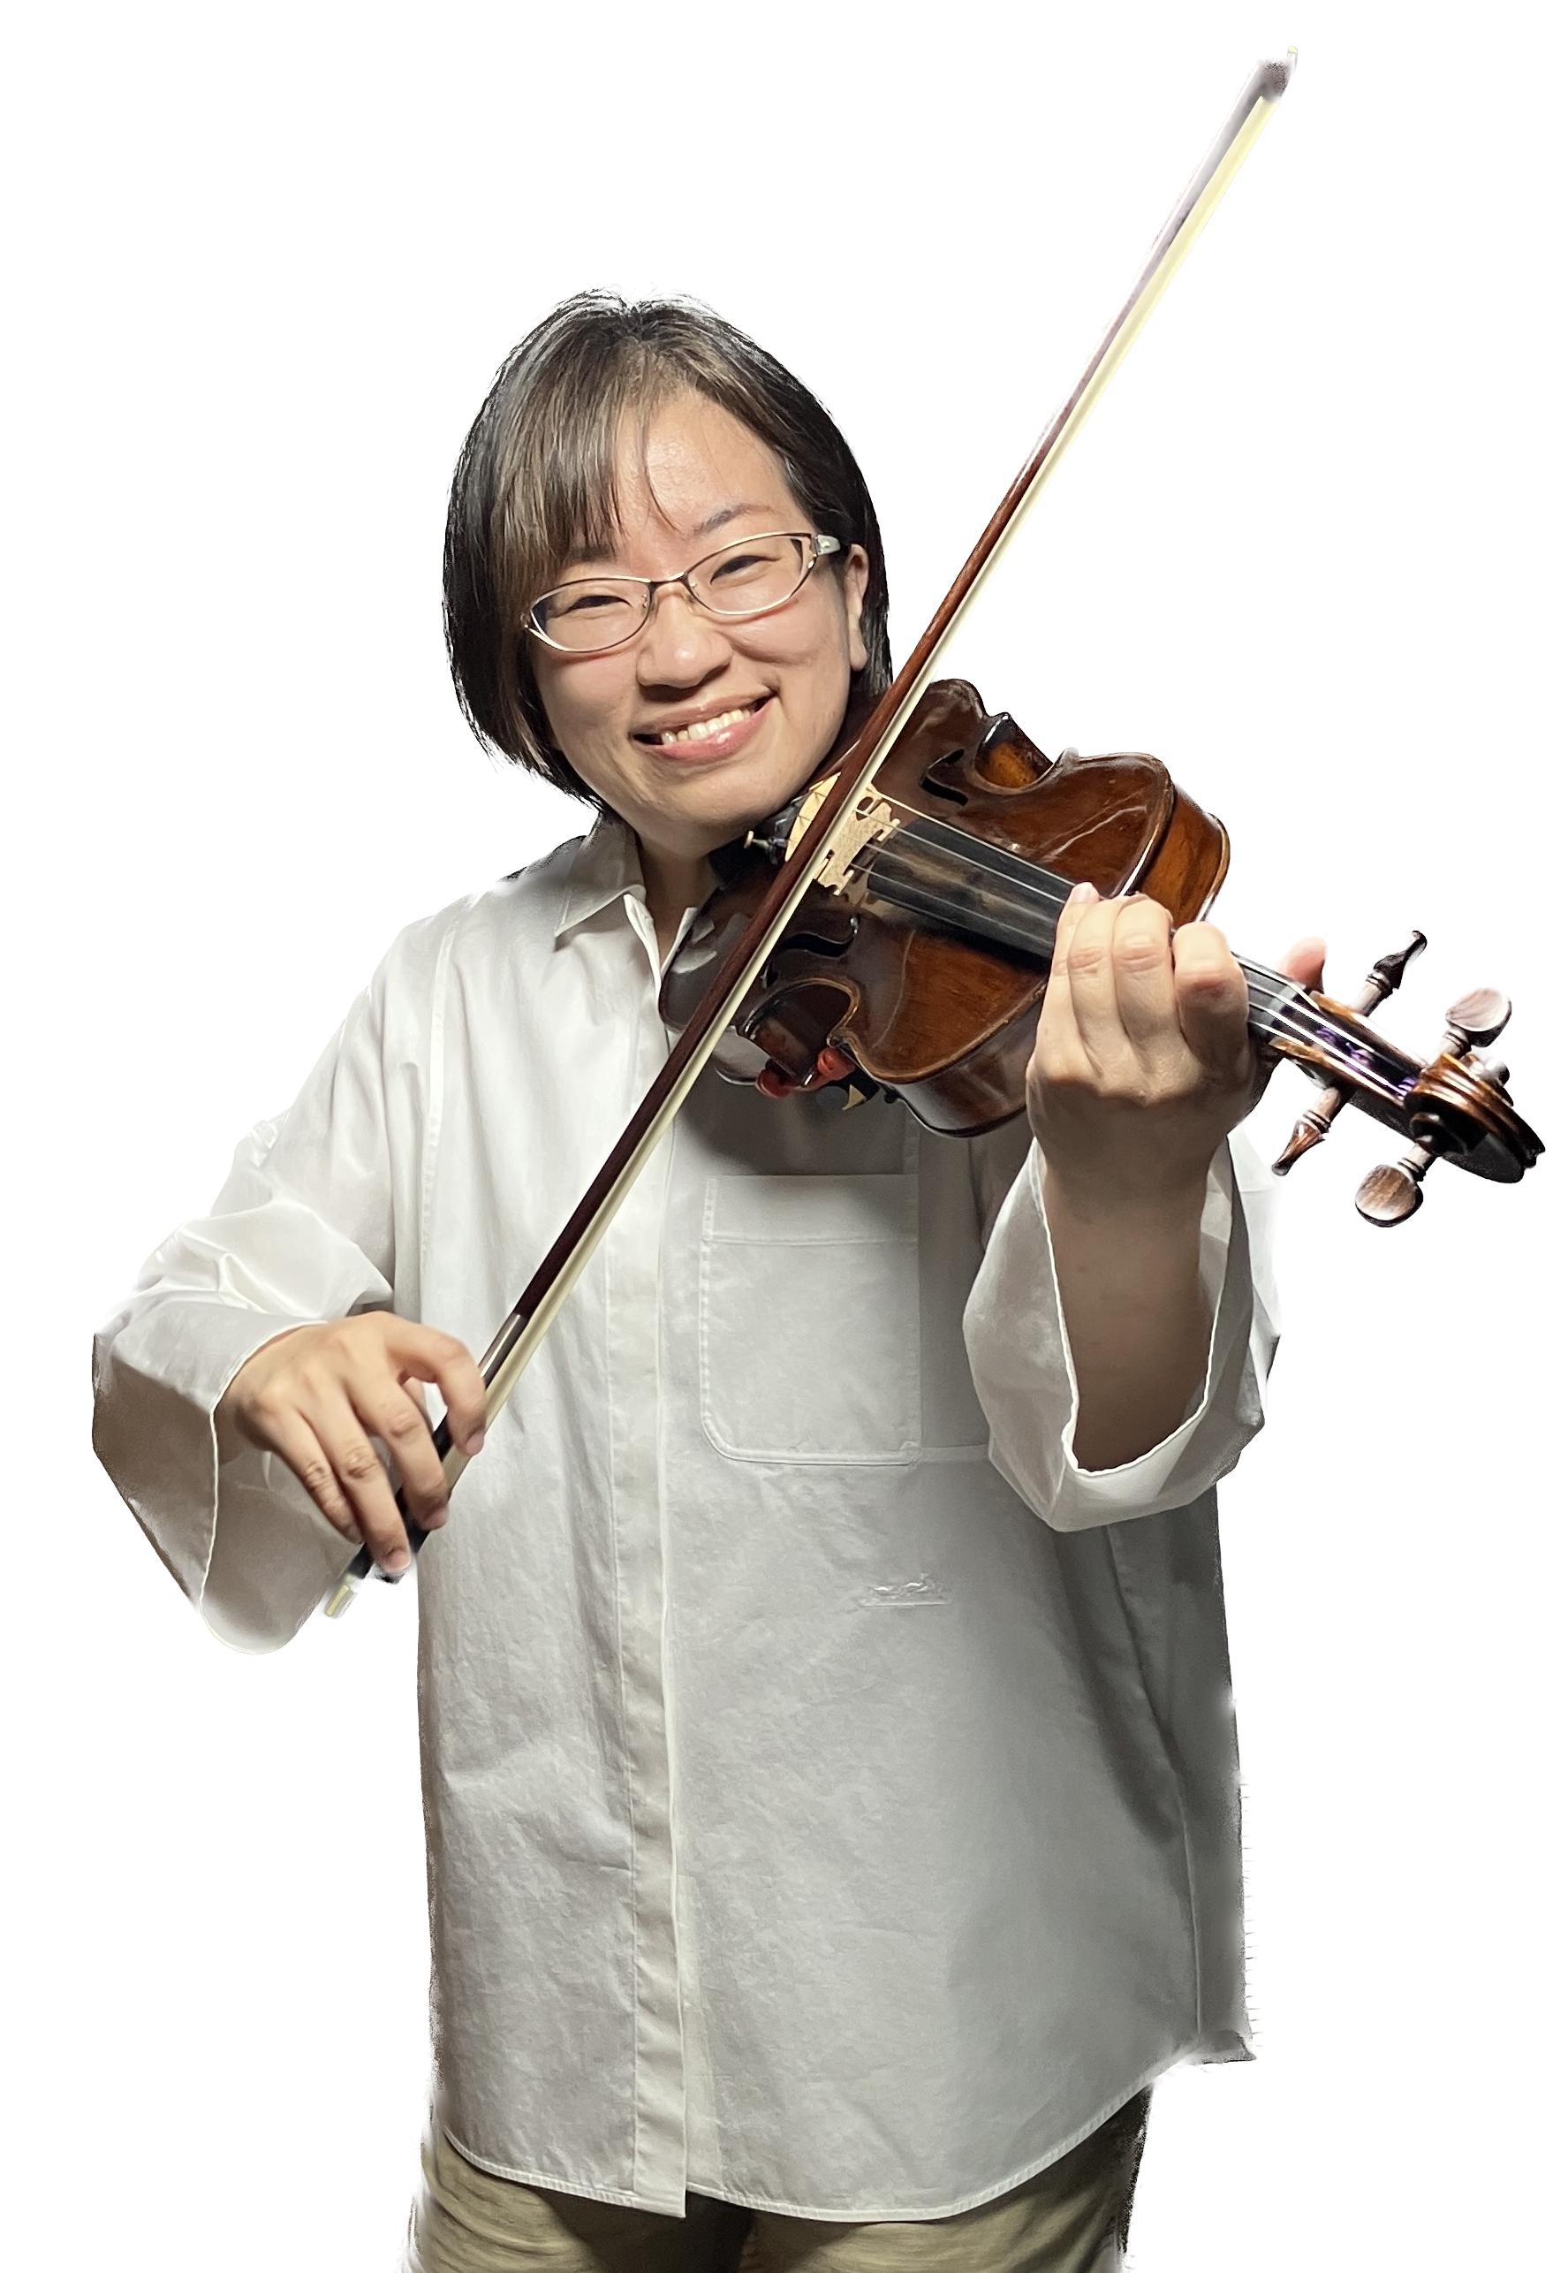

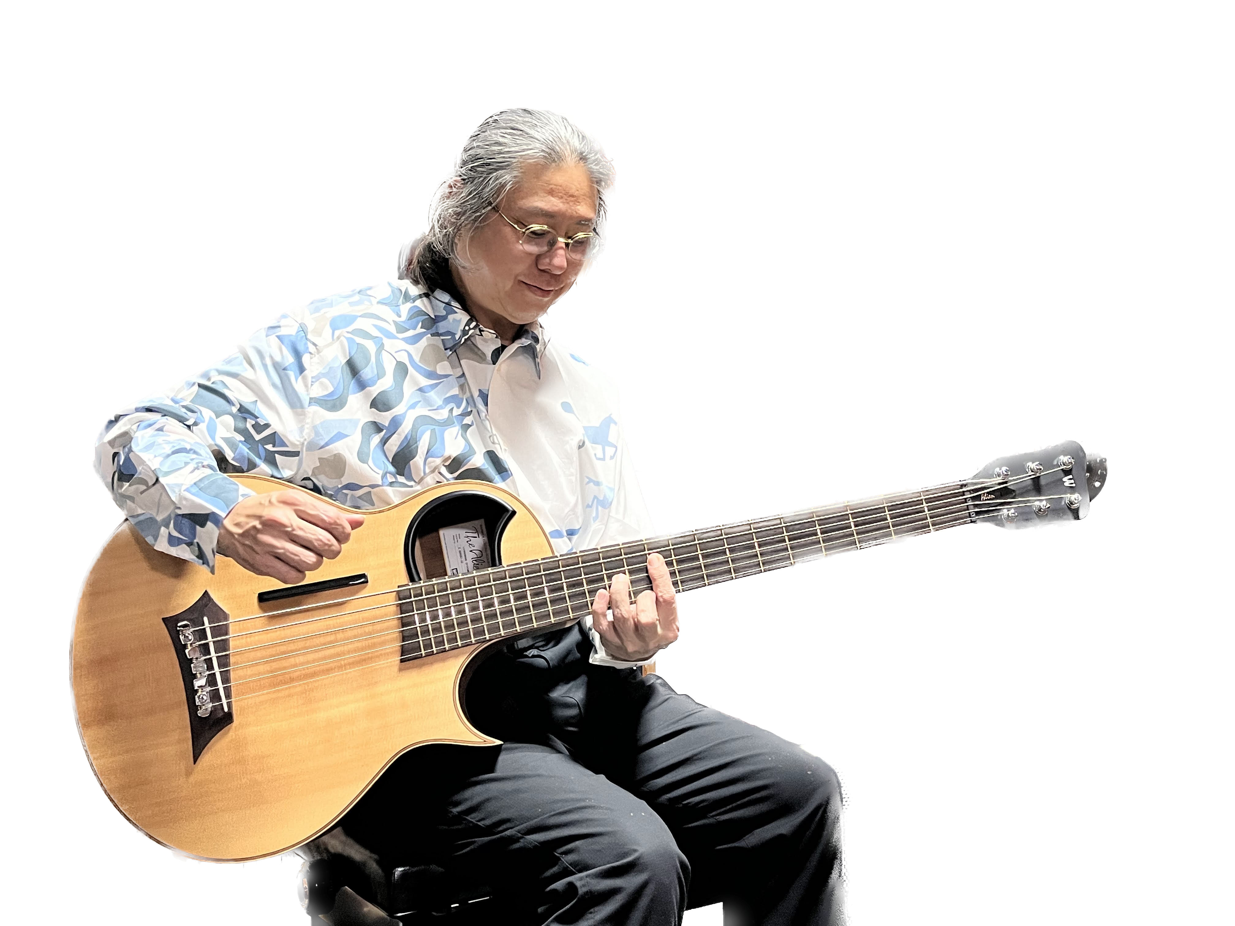

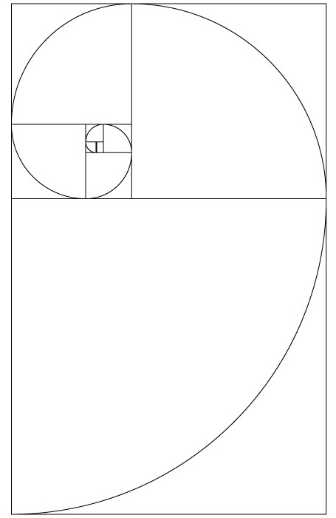
マコトの音世界
民家ライブハウス楽龍時
毎月第１木曜日 15:00〜16:00
ベース
重廣 誠
バイオリン
さやか
映画音楽のリクエスト待ってます

